Slide 1
Математика
1 клас
Розділ VІ.
Числа 21-100
Урок 97
Числа 21-40

Slide 2
Лічба десятками в порядку зростання
10
20
30
40
50
60
70
80
90
100

Slide 3
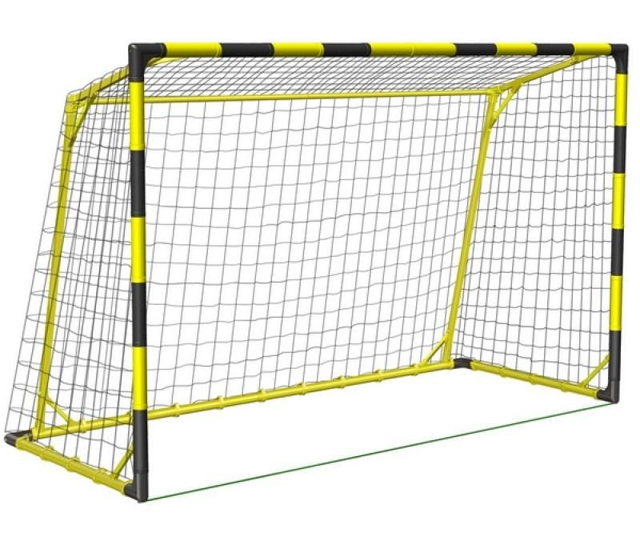
Гра «Математичний футбол»
10 + 7
17 – 7
17 – 10
17
10
7
14 + 1
14 – 1
15 + 3
15
13
18

Slide 4
Гра «Математичний футбол»
15 – 3
12 – 1
15 + 2
12
11
17
16 – 3
12 + 7
12 – 2
13
19
10

Slide 5
Назви всі парні числа до 20.
Запиши парні числа

Slide 6
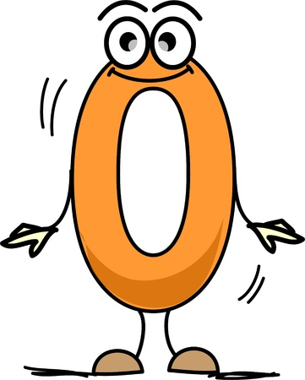
Відгадай загадку
Схожий він на букву О,
Та не значить нічого.
Та будь-яку цифру враз
Збільшить аж у десять раз.
Нуль
Яке значення нуля в двоцифровому числі?

Slide 7
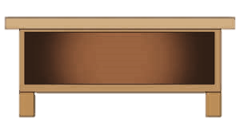
Мотивація навчальної діяльності
Яка цифра в записі числа «десять» показує, що в цьому числі 1 десяток?
На якому місці вона стоїть?
10
Що позначає в числі 10 цифра 0? Цифра 0 показує, що всі одиниці об’єднано в десяток і окремих одиниць немає!

Slide 8
Повідомлення теми та завдань уроку
Сьогодні на уроці будемо утворювати круглі числа від попередніх чисел,
записувати двоцифрові числа.
Розв'язувати задачі.
Пригадай, числа, які закінчуються на нуль, називаються круглими.
10, 20, 30, 40, 50, 60, 70, 80, 90, 100 — круглі числа.

Slide 9
Проаналізуй
Скільки жовтих паличок на малюнку? Скільки всього паличок? Як отримали число 40?
1 десяток
39 + 1 = 4 десятки, або сорок
Підручник.
Сторінка
91

Slide 10
Поясни, як дістали число 30; число 40.
+1
+1
26
27
28
29
30
31
32
33
34
35
36
37
38
39
40
29 + 1 = 30
30 - 1 = 29
Десятки
Одиниці
Прочитай числа, записані в таблиці.
Що означає кожна цифра в записах цих чисел?
1
7
2
7
Підручник.
Сторінка
91
3
7

Slide 11
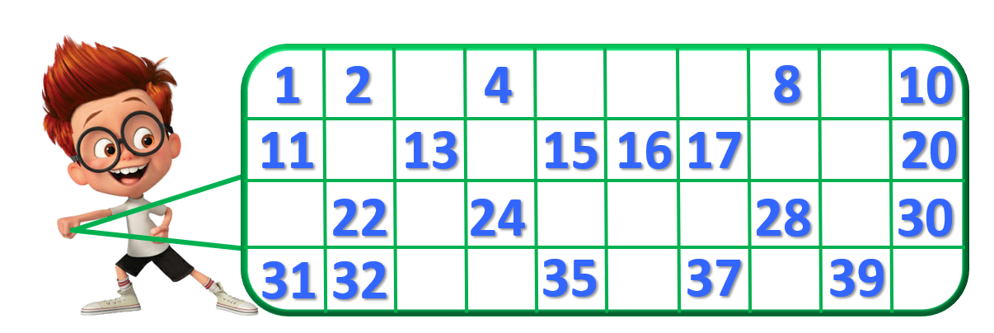
Назви пропущені числа
3
5
6
7
9
12
13
14
18
19
21
23
25
26
27
29
33
34
36
38
40
Підручник.
Сторінка
91

Slide 12
Математичний диктант
Запишіть число, в якому 4д 6од, 6д 4од,
Запишіть число, що на 1 більше, ніж 29?
Запишіть число, яке на 1 менше, ніж 40.
Запишіть різницю чисел 27 і 7.
Обчисліть суму чисел 1 і 50.
Перший доданок 60, другий 2. Обчисліть суму.
Зменшуване 5д, від’ємник 2д. Обчисліть різницю.
Число зліва від 40?
В записаних числах підкресліть однією рискою одиниці, двома риками - десятки
46
64
30
39
20
51
62
30
39

Slide 13
Робота в зошиті
Склади вирази до схем. Запиши вирази й обчисли
30
48
1
1
30
5
40
39
Знаходження суми
Знаходження доданку
Збільшення числа на кілька одиниць
Зменшення числа на кілька одиниць
30 + 5 =
35
39 + 1 =
40
48 – 40 =
8
30 – 1 =
29

Slide 14
Розв’язую задачу
На малій сковорідці вміщується 6 котлет, а
на великій — на 4 котлети більше. Скільки котлет уміщується на великій сковорідці?
М– 6 к.
В – на 4 к. більше,
?к.
(к.)
Це задача на збільшення числа на кілька одиниць
Відповідь: 10 котлет на великій сковорідці.
Підручник.
Сторінка
91

Slide 15
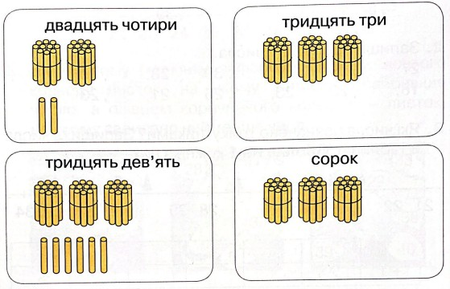
Робота в зошиті
Домалюй на кожному малюнку стільки паличок, щоб їх стало:
Сторінка
21 №1

Slide 16
Робота в зошиті
Запиши в таблицю числа, які складаються з:
Десятки
Одиниці
2 д. і 8 од.
3 д. і 2 од.
2 д. і 0 од.
3 д. і 3 од.
Сторінка
21 №2
Прочитай записані числа.

Slide 17
Робота в зошиті
Зафарбуй кожну фігуру на малюнку у відповідний колір.
Сторінка
21 №3

Slide 18
Гра «Вантажник»
Число
Десятки
Одиниці
34
3
4
51
5
1
92
9
2
60
6
0
33
3
3

Slide 19
Рефлексія. Вправа «Рюкзачок»
Які зернятко мудрості ви покладете у свій рюкзачок?
НІ
Було просто!
Було цікаво!
Нічого не зрозумів!
НІ

